Slide 1


CHÀO MỪNG CÁC CON
ĐẾN VỚI TIẾT ĐẠO ĐỨC
LỚP 2

Slide 2


Bài 9
Cảm xúc của em (tiết 1)

Slide 3

Yêu cầu cần đạt
Học sinh phân biệt được cảm xúc tích cực và cảm xúc tiêu cực.
*Phát triển năng lực và phẩm chất:
- Rèn năng lực phát triển bản thân, điều chỉnh hành vi.
- Hình thành phẩm chất yêu nước, trách nhiệm, chăm chỉ.

Slide 4


Khởi động

Slide 5
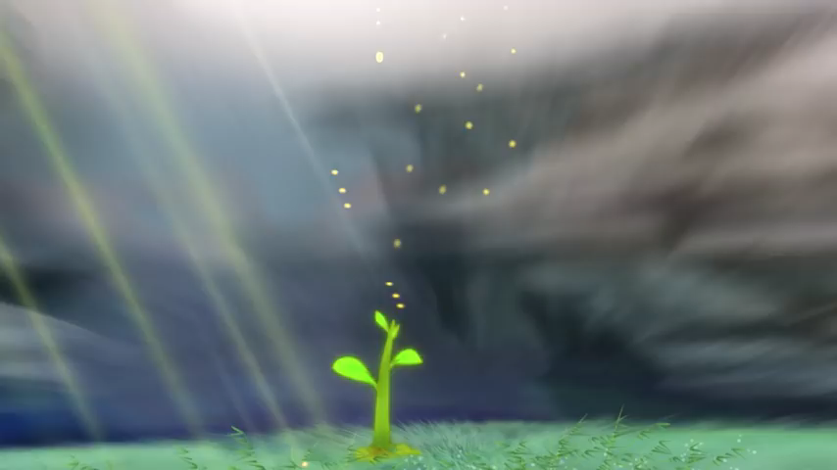
- Em cùng các bạn nghe/hát bài “Niềm vui của em” (sáng tác: Nguyễn Huy Hùng).
- Chia sẻ cảm xúc của em sau khi nghe/hát bài hát trên.

Slide 6
Khám phá

Slide 7

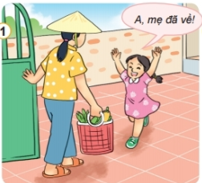
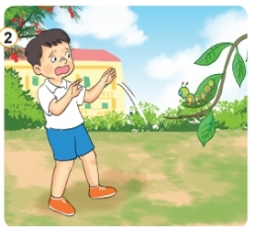
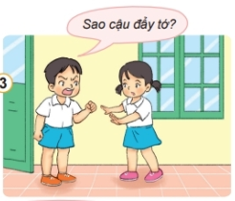
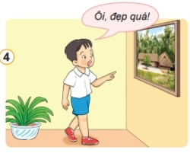
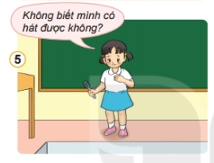
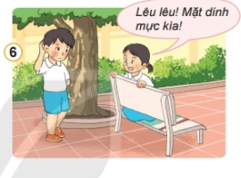
1
Quan sát tranh và trả lời câu hỏi:

Slide 8
- Các bạn trong tranh thể hiện cảm xúc gì? Theo em, cảm xúc nào là tích cực, cảm xúc nào là tiêu cực?
- Hãy nêu thêm những cảm xúc khác mà em biết.

Slide 9
Cảm xúc tích cực
Cảm xúc tích cực: vui sướng, tự tin, thích thú,
hạnh phúc, hài lòng,…

Slide 10
Cảm xúc tiêu cực
Cảm xúc tiêu cực: sợ hãi, tức giận, bực bội,
lo lắng, khó chịu, …

Slide 11
- Mỗi chúng ta đều có nhiều cảm xúc khác nhau.
- Các cảm xúc đó được chia thành hai loại cảm xúc tích cực và cảm xúc tiêu cực.

Slide 12
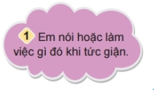
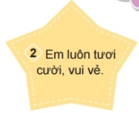
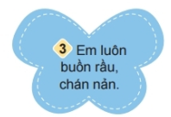
2
Điều gì xảy ra khi:

Slide 13
Khó có những suy nghĩ, hành động đúng.

Slide 14
Giúp em suy nghĩ, hành động hiệu quả.

Slide 15
Chúng ta cần tăng cường cảm xúc tích cực, học cách kiềm chế những cảm xúc tiêu cực.

Slide 16

Chào các con.
Chúc các con học tập tốt!

